Slide 1
Optimizing AES-GCM on ARM Cortex-M4
https://youtu.be/I0fRG_hE2SA

Slide 2
연구 목표
하드웨어 암호 명령어가 없는 Cortex-M4에서도 고속 & 안전(constant-time)한 AES-GCM 구현
Fixslicing과 FACE 기법을 적용하여 AES-CTR 연산 최소화
GHASH 또한 테이블 기반 vs. Karatsuba 방법 비교로 탐색

Slide 3
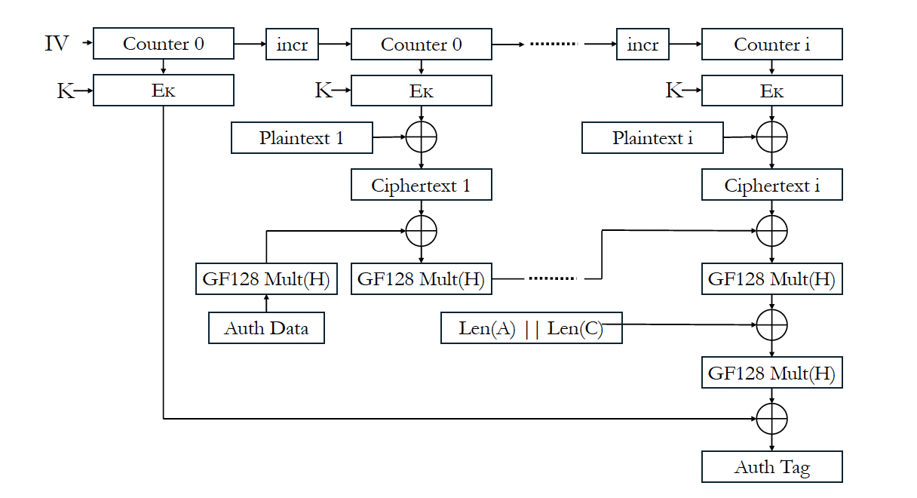
AES-GCM 개요
AES-CTR
블록암호 AES를 CTR(카운터) 모드로 사용해 기밀성 확보
각 블록마다 카운터 값을 암호화 → Plaintext와 XOR → Ciphertext 생성
GHASH
GF(2^128)에서의 폴리노믹 곱 연산으로 메시지 무결성·인증 태그(Tag) 생성

Slide 4
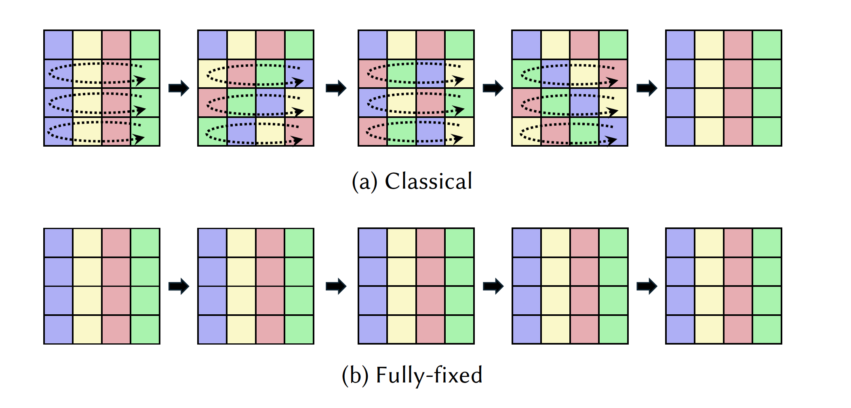
Fixslicing AES
ARM Cortex-M4에서 AES-128 기준 80 cycles/byte, 상수시간 구현중 가장 빠른 성능 보고
Fixslicing은 라운드마다 MixColumns 변형(MixColumns0, MixColumns1, MixColumns2, MixColumns3)을 적용하여, ShiftRows 효과가 나타나게 함. 비트를 옮길 필요가 없으므로 재배열 오버헤드 감소
SubBytes + AddRoundKey를 하나로 묶어(Ark_Sub) 로직 연산 최소화

Slide 5
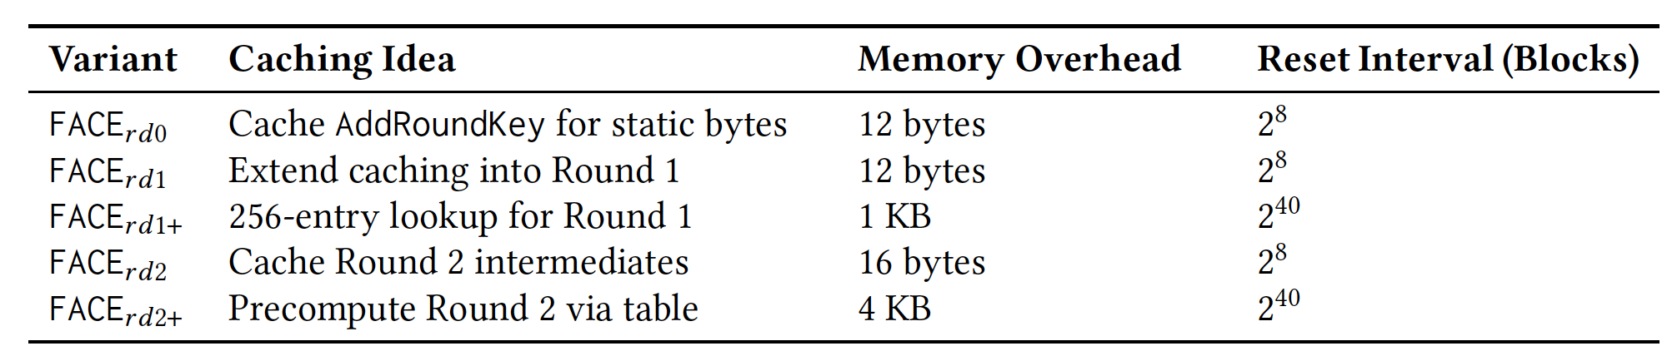
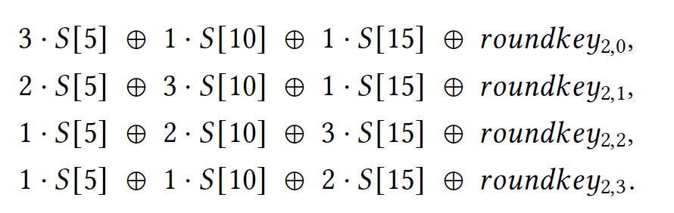
FACE(Fast AES-CTR Encryption)
CTR 모드에서 카운터가 1씩 증가하는 특성 활용
각 라운드에서 “변하지 않는 부분”을 캐시(재사용)함으로써 반복 연산을 줄임
FACE의 5가지 주요 변형

Slide 6
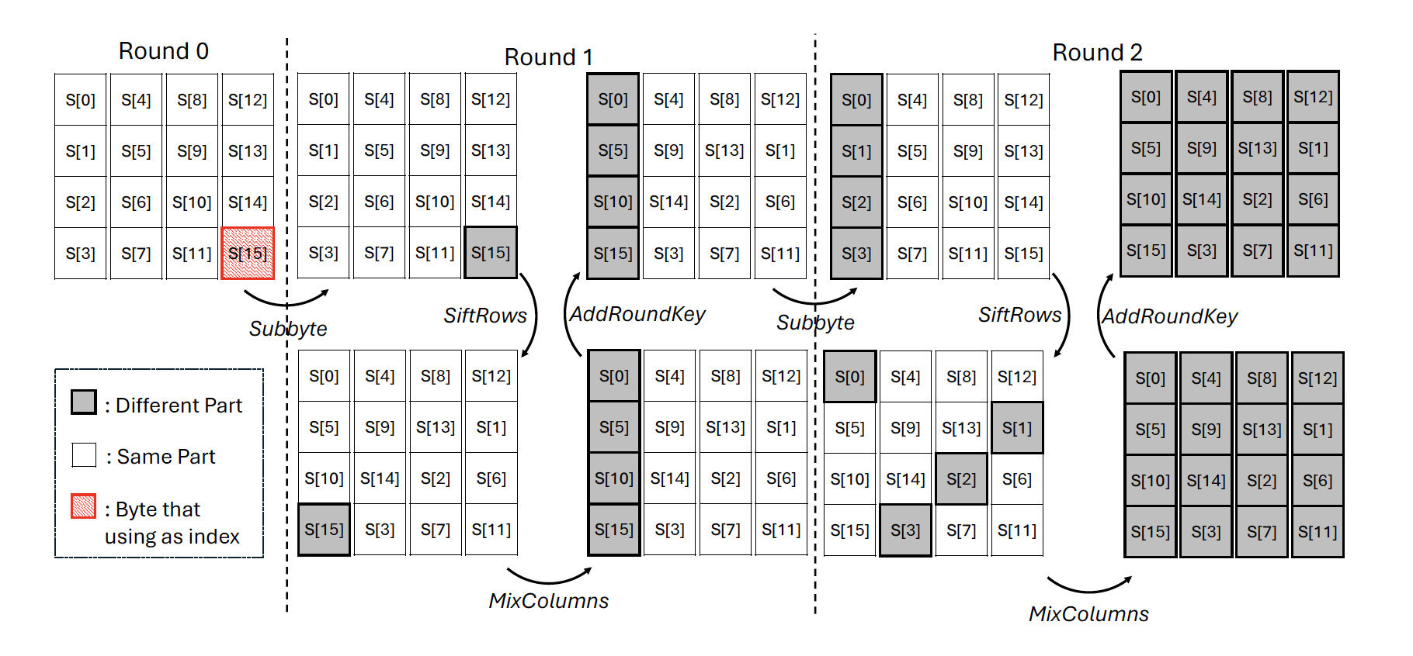
FACE(Fast AES-CTR Encryption)

Slide 7
Integrating Fixslicing AES with FACE
적용 포인트1. Fixslicing AES의 방식
Ark_Sub (AddRoundKey + SubBytes)
- AddRoundKey + SubBytes를 하나의 루틴으로 합침
MixColumns(0~3)
- 라운드마다 다른 MixColumns 변형 사용 → ShiftRows 효과를 따로 구현하지 않음
Packing/Unpacking
- Bitslicing 형태로 2개 블록 이상을 병렬로 처리

Slide 8
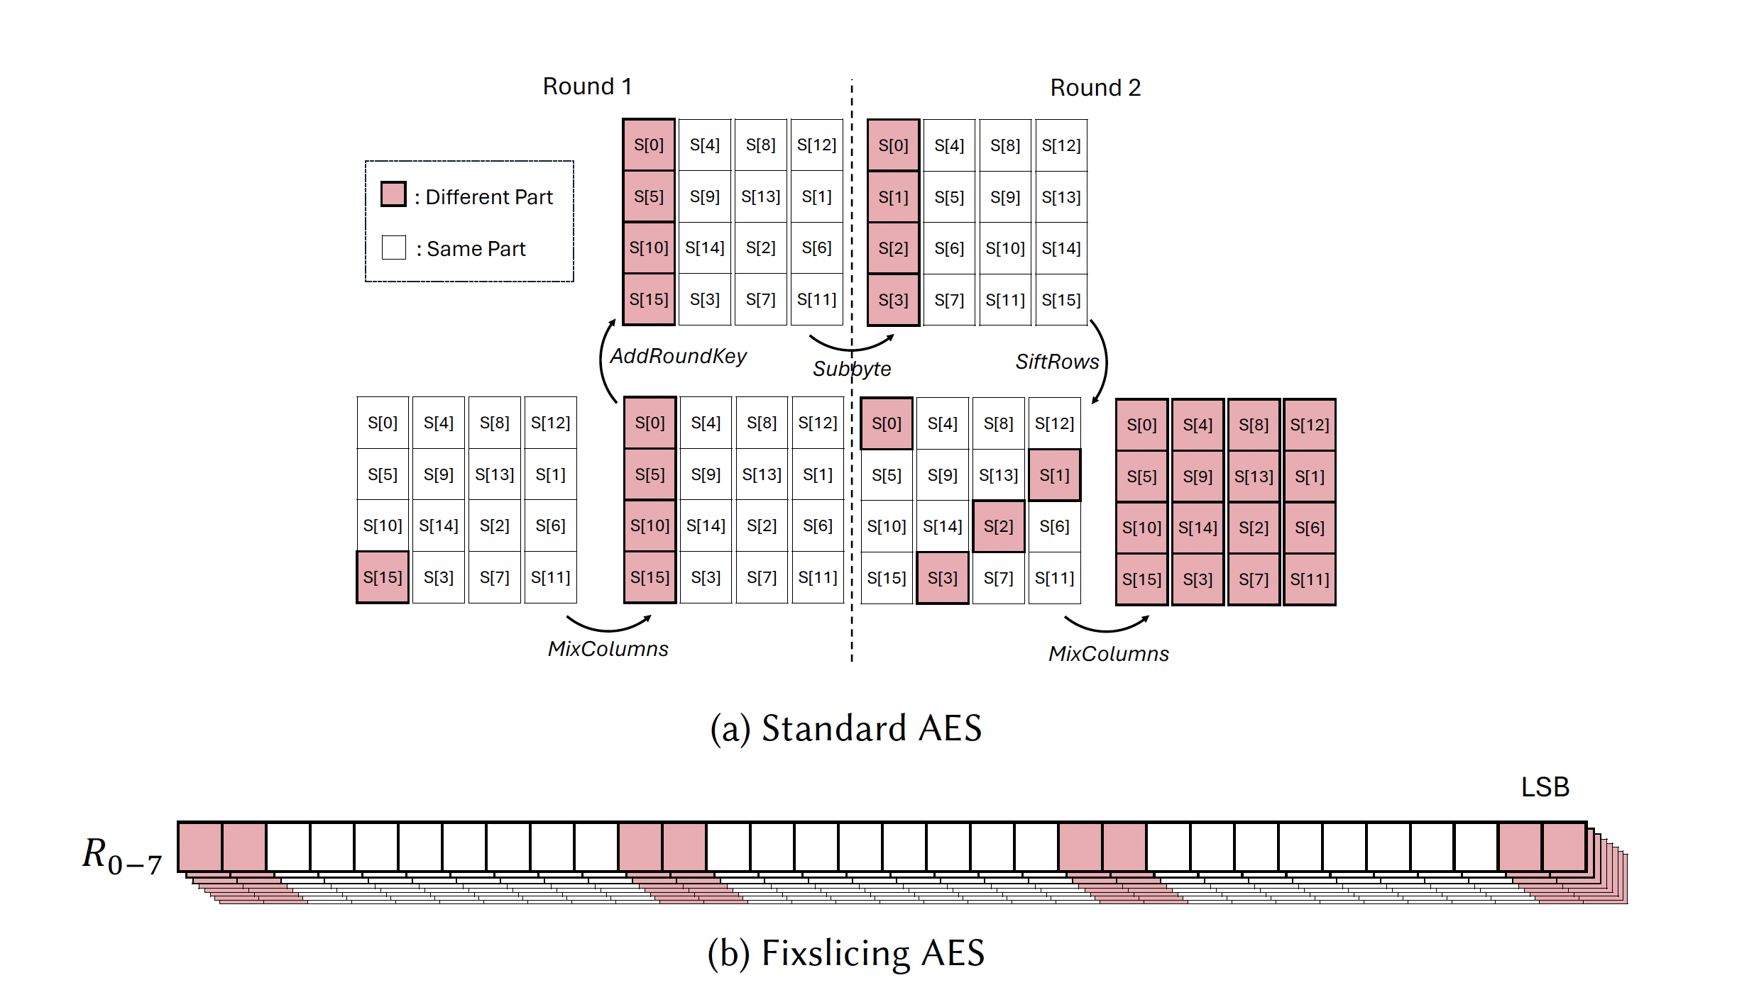
Integrating Fixslicing AES with FACE

Slide 9
Integrating Fixslicing AES with FACE
적용 포인트2.
순진한 접근 방식: 비트 슬라이싱 상태를 기존의 AES와 유사한 형식으로 다시 언패킹하고, 캐싱을 적용한 다음 다시 패킹 → 패킹과 언패킹은 사이클 오버헤드를 유발, 나머지 암호화 프로세스에 비해 상당 → 따라서 비트 슬라이싱 상태를 보존하면서 FACE를 적용하는 전략이 필수

Slide 10
rd0
Fixslicing AES의 초기 과정 Packing → AddRoundKey → SubBytes
접근 방법
(i) 패킹을 수행하고 패킹된 라운드 키와 XOR을 수행한 다음 결과 상태를 캐싱하여 Fixslicing 시퀀스를 유지 (ii) 패킹되지 않은 라운드 키와 XOR을 수행한 다음 캐싱
Fixslicing AES의 방식과 충돌 Ark_Sub (AddRoundKey + SubBytes)
- AddRoundKey + SubBytes를 하나의 루틴으로 합침

Slide 11
rd1
일반적인 바이트 지향 AES 구현 MixColumns는 각 열을 독립적으로 처리하므로 특정 열을 단독으로 처리가능
Bitslicing 또는 Fixslicing 구현 상태는 비트 수준에서 재정렬되어 한 열에 속하는 비트가 여러 레지스터에 분산되어 해당 열에 대한 별도처리 비효율 단순히 Fixslicing AES의 MixColumns0 단계를 그대로 사용하여 병렬 작업을 수행함 MixColumns0 결과에 마스크를 적용하여 관련 비트만 남김.

Slide 12
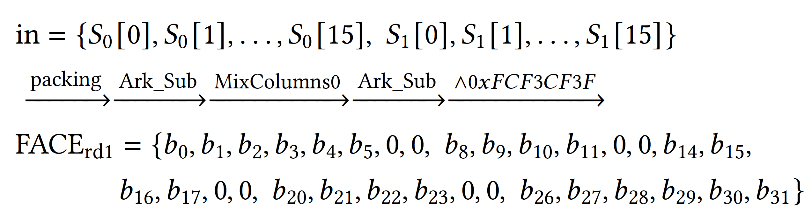
rd1
라운드 2의 MixColumns 이전까지 추가 위치 변환을 거치지 않음 따라서 라운드 2 Ark_Sub 단계까지 상태를 캐싱

Slide 13
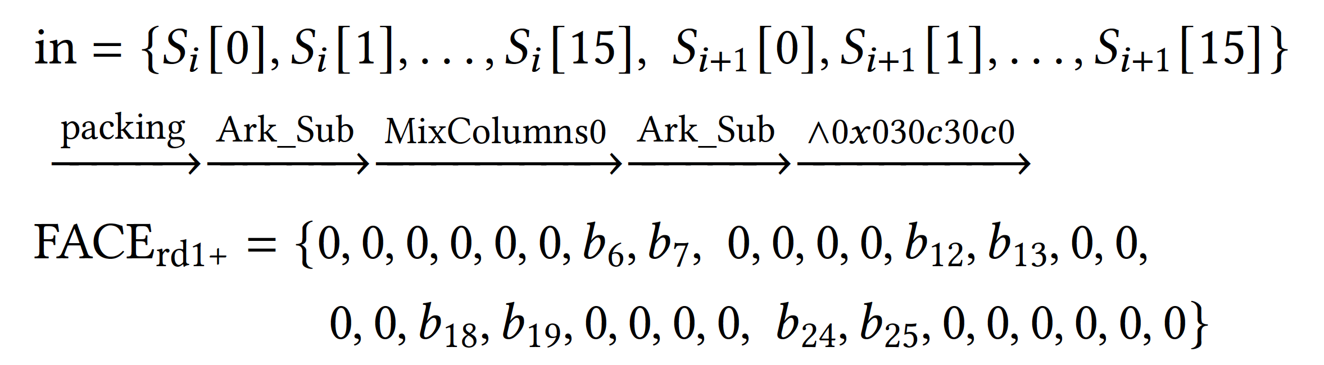
rd1+
간단한 접근 방식 FACErd1과 동일하게 변경되는 열만 별도로 처리
4,096바이트 테이블을 저장 해야함
FACErd1+에서 필요했던 1,024바이트보다 4배 더 큼

Slide 14
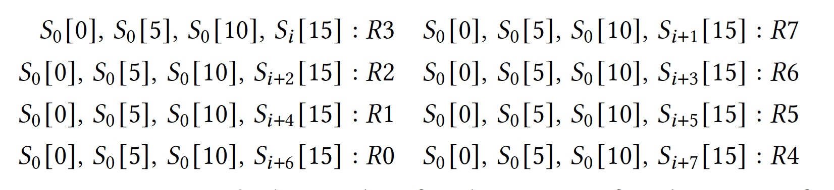
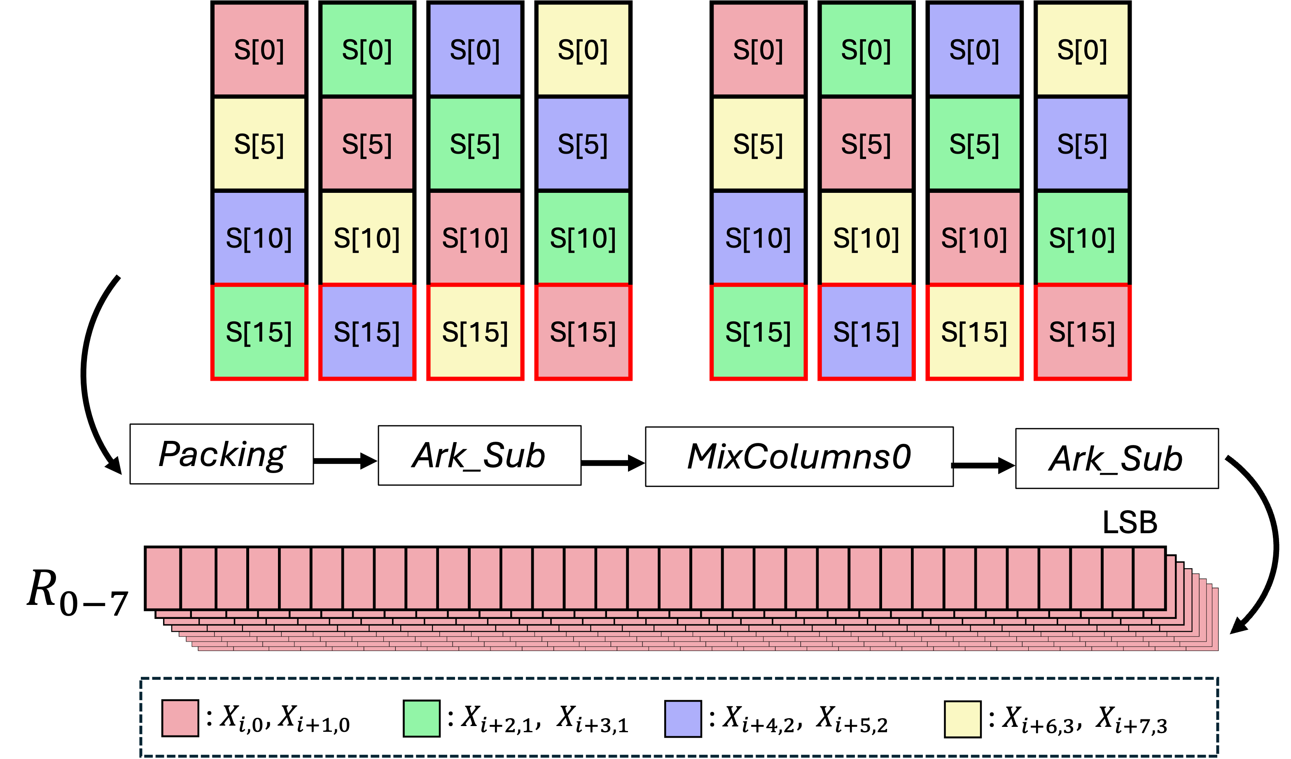
rd1+ : Parallel-Processing Method
'빈' 공간을 채워 한 번에 8개의 열을 처리함으로써 최적화
4배 더 많은 열을 병렬로 처리하기 때문에 전체 연산 수와 메모리 사용량을 크게 줄임

Slide 15
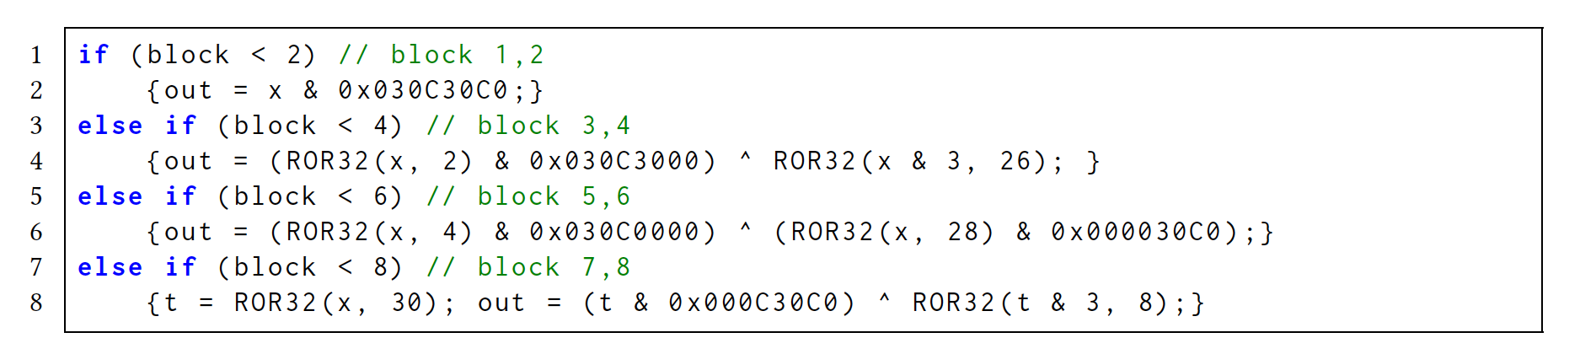
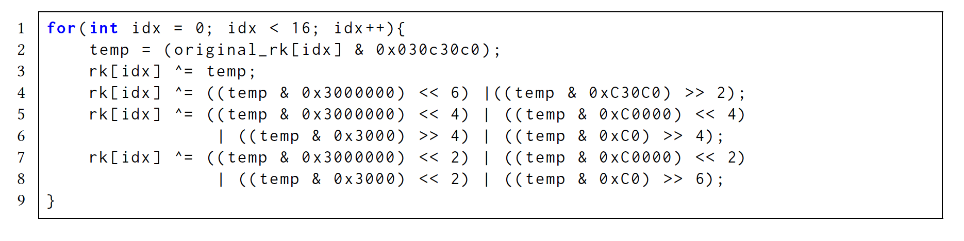
rd1+ : 상태 재배치, 라운드키 수정

Slide 16
rd1+ : Table-Free Approach (FACErd1).
병렬 처리 버전을 " on the fly＂로 적용하여 8개 블록을 처리
FACErd1과 결합하여 두 번째 라운드의 Ark_Sub까지 계산을 처리
큰 LUT의 비용을 피함.

Slide 17
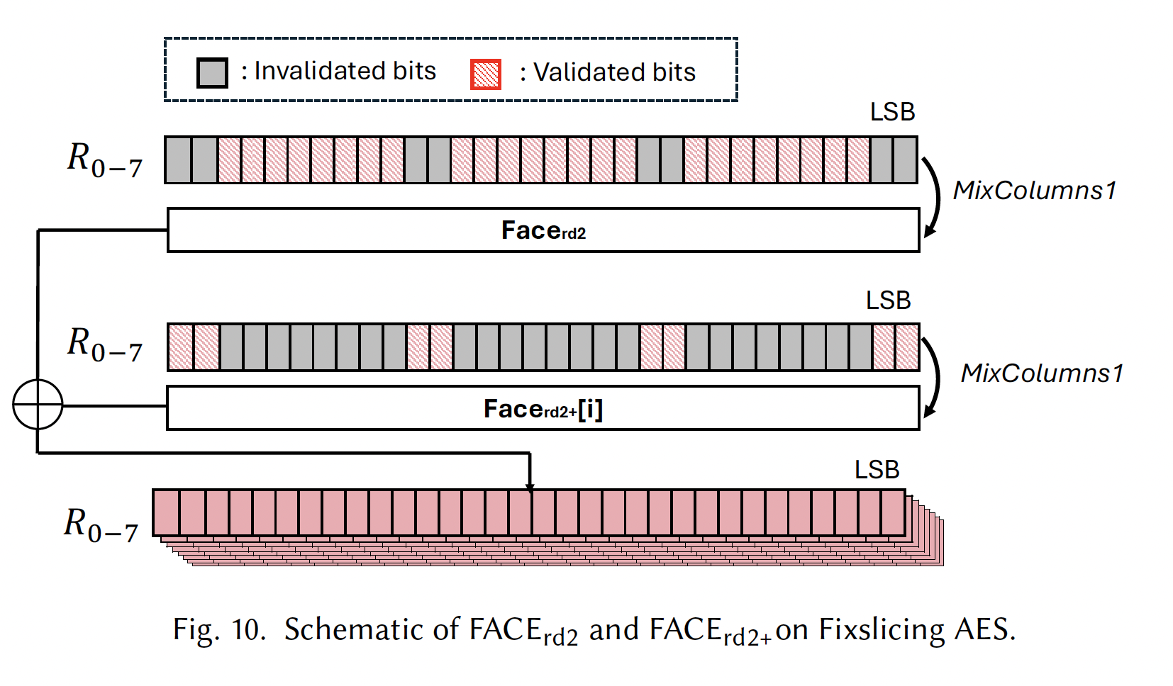
rd2, rd2+
rd1에서 캐싱한 결과에 MixColumns1
Rd1+에서 캐싱한 결과에 MixColumns1
Fixslicing에서 Ark_Sub 구조를 유지하기 위해 MixColumns1까지만

Slide 18
GHASH 최적화
4비트 테이블 기반 방식
GF(2^128) 곱셈을 4비트 단위로 쪼개고, 미리 계산된 테이블(256바이트) 이용
빠른 속도(실험에서 Karatsuba 대비 약 2배 빠름)
하지만 완전한 constant-time 보장은 어려움(캐시 접근, 메모리 타이밍 문제)
Karatsuba 기반 곱셈
BearSSL 참고, 고정된 시퀀스로 다항식 곱셈 분할 → 캐리 없는 곱셈(⊗) 조합
테이블을 거의 사용하지 않고, 데이터 종속 분기 없음 → constant-time 구현

Slide 19
성능 평가
실험 환경
하드웨어: STM32F407G-DISC1 (ARM Cortex-M4 @ 168MHz)
구현 언어: C, 어셈블리(중요 루틴 직접 최적화)
테스트
메시지 크기: 1KB ~ 40KB
키 길이: AES-128 / AES-256
측정 방식: DWT(Data Watchpoint and Trace) 카운터를 통한 Cycle 측정(평균 100회)

Slide 20
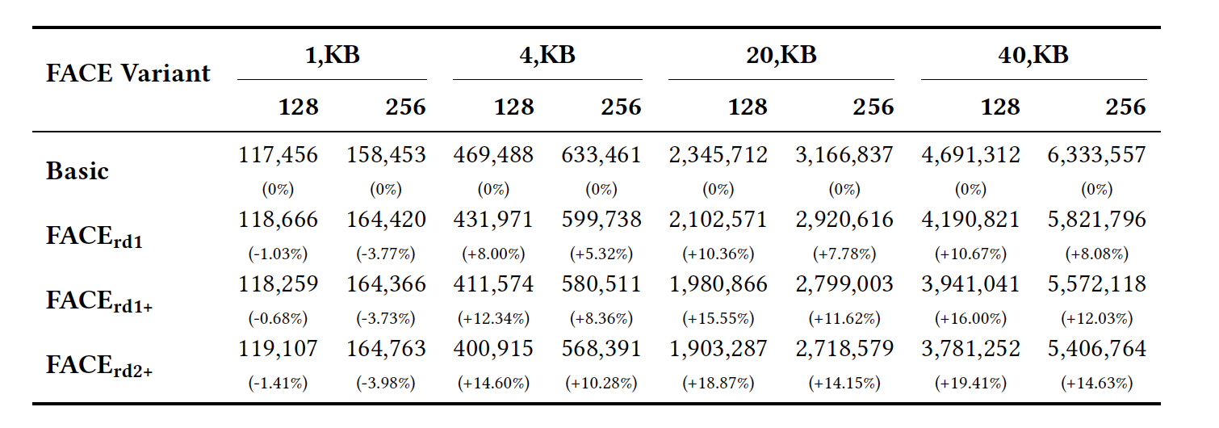
GCTR 비교
AES-128: FACE_rd2+ 적용 시 최대 약 19% cycle 감소
AES-256: FACE_rd2+ 적용 시 최대 약 14% cycle 감소
메시지가 클수록(precomputation이 상쇄되어) 효과 커짐

Slide 21
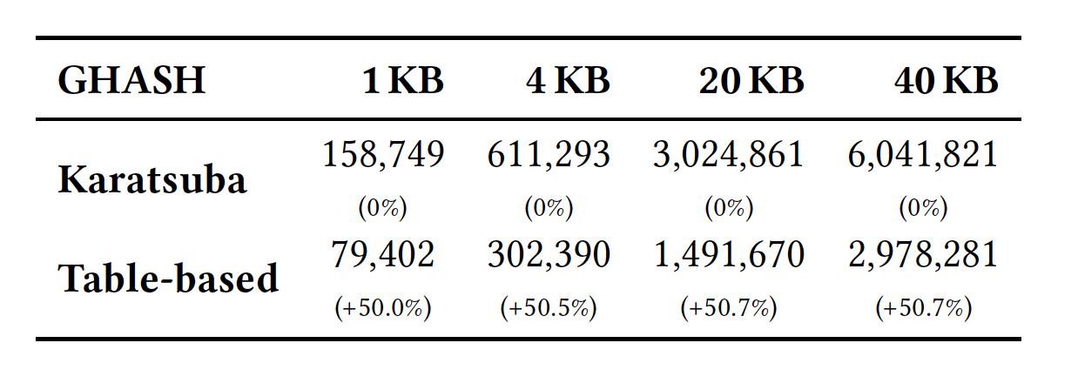
GHASH 비교
4비트 테이블: Karatsuba 대비 약 2배 빠름
Karatsuba: constant-time, 보안성↑ (캐시 기반 공격 취약성↓)

Slide 22
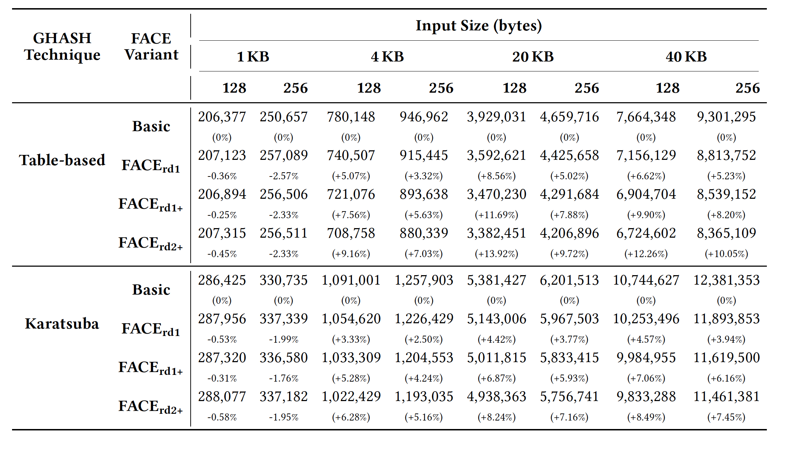
전체 GCM 비교
GHASH 부분 비중이 커서, FACE로 AES-CTR을 빨라져도 전체 향상폭은 5~10% 내외
큰 메시지에서는 FACE_rd2+와 4비트 테이블 GHASH 조합 시 최대 10~13% 개선

